Slide 1

RTOS WITH STM32

Slide 2
BÀI 6: SOFTWARE TIMER

Slide 3
I. TỔNG QUAN VỀ SOFTWARE TIMER.
Đúng như với cái tên, đây là loại timer “mềm”.
Giúp chúng ta thực hiện 1 nhiệm vụ với chu kỳ được đặt trước.

Slide 4
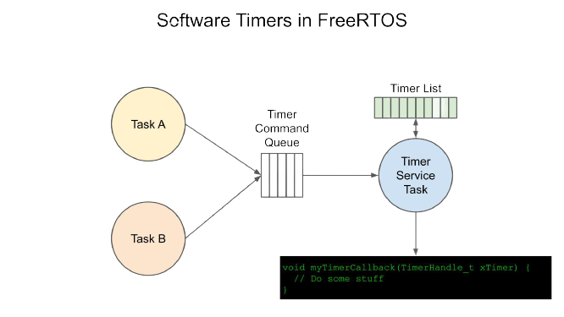
II. NGUYÊN LÝ HOẠT ĐỘNG
Task Timer Service sẽ đảm nhiệm việc check deadline của timer trong list.
Khi timer “wake up”, thì sẽ gọi hàm callback tương ứng với timer đó.
Ngoài ra còn có queue để các task khác có thể giao tiếp.
Notes:
Các ứng dụng không cần dùng RTOS
Ứng dụng đơn (ứng dụng chỉ có 1 chức năng)
Ứng dụng có vòng lặp đơn giản
Ứng dụng <32kB
Nếu ứng dụng của bạn mà kích thước chương trình lớn dần và độ phức tạp tăng lên thì RTOS sẽ rất hữu dụng trong trường hợp này, lúc đó RTOS sẽ chia các ứng dụng phức tạp thành các phần nhỏ hơn và dễ quản lý hơn.

Slide 5
III. PHÂN LOẠI
One-shot timer: Hàm callback chỉ được gọi 1 lần khi timer “wake up”.
Auto-reaload timer: tự động khởi tạo lại mỗi lần “wake up”.
Notes:
Các ứng dụng không cần dùng RTOS
Ứng dụng đơn (ứng dụng chỉ có 1 chức năng)
Ứng dụng có vòng lặp đơn giản
Ứng dụng <32kB
Nếu ứng dụng của bạn mà kích thước chương trình lớn dần và độ phức tạp tăng lên thì RTOS sẽ rất hữu dụng trong trường hợp này, lúc đó RTOS sẽ chia các ứng dụng phức tạp thành các phần nhỏ hơn và dễ quản lý hơn.

Slide 6
IV. SOFTWARE TIMER WITH CUBEMX

